Slide 1
Dobro došli na čas srpskog jezika.

Slide 2
I na današnjem času ćemo vežbati naučeno o subjektu i predikatu.
Naslov: Vežbamo naučeno o subjektu i predikatu
U svesku zapisujete samo redni broj zadatka i rešenja.

Slide 3
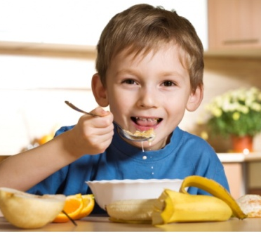
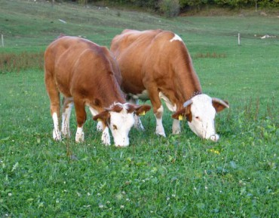
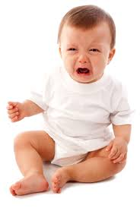
Na osnovu svake slike napiši po jednu rečenicu. Podvuci subjekat jednom linijom a predikat dvema linijama.

Slide 4
2. U sledećim rečenicama podvuci subjekat i predikat.
Došla je jesen.
Voće je sazrelo.
Laste kreću na jug.
Baka i mama prave zimnicu.

Slide 5
3. Od ponuđenih rečenica napravi nove rečenice koje će da sadrže samo subjekat i predikat.
Vredni ljudi kose poraslu travu.
Ljudi kose.
Marija igra košarku sa drugaricama.
Uporni đak rešava teške zadatke.
Prolećni povetarac duva.

Slide 6
Nadam se da ste savladali subjekat i predikat.
Svakako ćemo ga obnoviti kada se vratimo u klupe.
Od sutra počinjemo sa pisanom latinicom.
Zarežite svoje olovke, pripremite strpljenje i pojačajte urednost.

